Slide 1

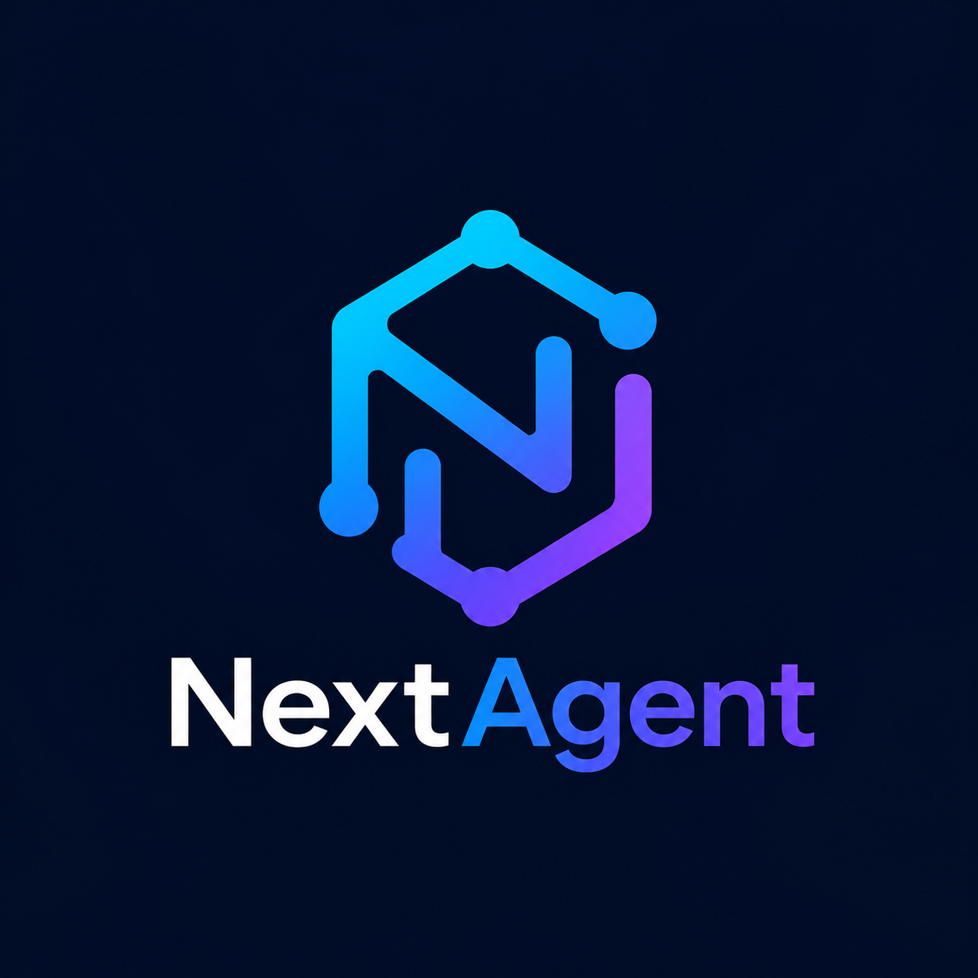
AGENTES IA VERIFICABLES
NextAgent
Crea tu propio Agente de IA Verificable — sin escribir una línea de código
Oscar David Rojas Bedoya · Yesid Alejandro Peláez Posada Beca IA Ser ANDI · NODO EAFIT · Verana Foundation · Mayo 2026
Notes:
Hola a todos. Hoy vamos a hablar de cómo la confianza digital puede ser más que una promesa. Les presentamos NextAgent, una herramienta que les permite crear su propio Agente de IA Verificable sin escribir una sola línea de código. Con NextAgent, estamos democratizando la capacidad de construir agentes de IA que no solo son inteligentes, sino también confiables. Esto es crucial en un mundo donde la interacción con la inteligencia artificial es cada vez más común.

Slide 2

EL PROBLEMA
Bots sin identidad convierten la confianza digital en una apuesta
¿En quién confías cuando chateas con un bot?
Riesgo para el usuario
Barrera para crear agentes confiables
Cualquiera puede crear un bot que suplante a un banco, médico o empresa.
Requiere manejar Docker, Kubernetes, DIDComm, W3C VC, Helm y CI/CD.
◆
◆
No hay prueba visible de quién opera el agente ni de cómo usa los datos.
Implica semanas de trabajo técnico especializado.
◆
◆
La identidad verificable queda fuera del alcance de la mayoría de personas.
◆
La confianza queda basada en apariencia, no en verificación.
◆
Insight clave: la confianza en agentes de IA no debería ser ciega; debería ser verificable.
Notes:
Para empezar, quiero hacerles una pregunta directa: ¿en quién confían cuando chatean con un bot? El problema principal hoy es que la mayoría de los bots son anónimos e inverificables. Un bot puede hacerse pasar por un banco o una clínica sin ninguna prueba de legitimidad, dejando al usuario sin saber quién está detrás o qué harán con sus datos. Crear un agente confiable hoy exige un conocimiento técnico muy profundo, una barrera enorme para la mayoría. La confianza en agentes de IA no debería ser ciega; debería ser verificable. Y esto nos lleva a la solución que proponemos.

Slide 3

LA SOLUCIÓN PROPUESTA
NextAgent democratiza la identidad verificable para agentes IA
Cualquier persona puede crear, configurar y publicar su propio AI Agent verificable en menos de 10 minutos, sin escribir código.
01
02
03
04
Identidad DID propia
Credencial EAFIT
DIDComm cifrado
Sin código
El agente puede demostrar quién es en una red verificable.
La legitimidad se firma por una institución de confianza.
Las conversaciones se protegen con comunicación segura.
La configuración ocurre desde una interfaz visual accesible.
Ejemplo concreto
Un plomero crea su agente en 10 minutos. Sus clientes escanean un QR, chatean en Hologram y saben que el agente es legítimo y verificable.
Notes:
Aquí es donde NextAgent entra en juego, democratizando la confianza para cualquier agente de IA con un solo clic. Con nuestra plataforma, cualquier persona puede crear, configurar y publicar su propio Agente de IA verificable en menos de 10 minutos, sin necesidad de escribir código. Esto significa que el agente tiene su propia identidad digital verificable, una credencial firmada por EAFIT que valida su legitimidad, y todas las conversaciones están protegidas con comunicación cifrada. Imaginen a un plomero que crea su agente en 10 minutos; sus clientes pueden escanear un código QR, chatear en Hologram y verificar que ese agente es legítimo antes de compartir cualquier información. Pero, ¿cómo logramos esto? La respuesta está en nuestra arquitectura.

Slide 4

ARQUITECTURA
NextAgent oculta Kubernetes, DID y credenciales detrás de tres acciones
La plataforma conecta Hologram, Verana, servicios de IA y CI/CD para convertir un despliegue verificable en una experiencia visual de bajo esfuerzo.
Usuario final — App Hologram
El usuario solo ve tres pasos
Escanea QR y ve credencial firmada por EAFIT
DIDComm cifrado · WSS
01
Crear
Llena un formulario visual; NextAgent genera la configuración técnica.
Red Verana
DID · Credenciales verificables · confianza distribuida
02
Publicar
Hace clic en publicar; la plataforma despliega en K8s y emite la credencial.
Kubernetes — Cluster EAFIT · team-g
03
Compartir
NextAgent Web
VS Agent
Bot Chatbot
Comparte el QR; el agente queda verificable en Hologram.
React + Express
DID + DIDComm
GPT-4o-mini
GitHub Actions
Clave: la complejidad técnica se ejecuta automáticamente, pero la confianza permanece visible para el usuario final.
PostgreSQL · Redis · OpenAI API · Ingress TLS
Build → Push → Deploy → Credencial
Notes:
Nuestra arquitectura es el corazón de NextAgent, ocultando una complejidad técnica avanzada detrás de solo tres pasos simples para el usuario. Para la audiencia técnica, esto implica el uso de Kubernetes, Helm, DID y credencialización, todo orquestado por GitHub Actions. Pero para el usuario final, toda esa complejidad es invisible. Simplemente llenan un formulario visual para crear su agente, hacen clic en 'Publicar' para desplegarlo en Kubernetes y emitir la credencial, y luego comparten un código QR para que el agente sea verificable en Hologram. La clave es que la complejidad técnica se ejecuta automáticamente, pero la confianza permanece visible para el usuario final. Y esto nos lleva a cómo hacemos que estos agentes sean realmente útiles.

Slide 5

USO DE INTELIGENCIA ARTIFICIAL
IA útil, contextual y conectada para cada agente
NextAgent combina lenguaje natural, conocimiento propio y herramientas en tiempo real para que el agente responda con precisión y actúe sobre el contexto del usuario.
MOTOR CONVERSACIONAL
CONTEXTO PROPIO
HERRAMIENTAS VIVAS
GPT-4o-mini
RAG
MCP
Interpreta instrucciones, genera respuestas naturales y mantiene una conversación coherente sesión a sesión.
Busca en documentos cargados por el usuario antes de responder: PDFs, TXT, manuales o reglamentos.
Conecta capacidades externas en tiempo real: Open-Meteo, Wikipedia y Google Calendar en ajuste.
AI
CORE
Ideal para responder preguntas frecuentes, orientar usuarios y adaptar el tono del agente.
Un médico sube su tarifario; el agente responde con precios reales.
Permite consultar clima, conocimiento universal o disponibilidad de agenda.
Diferencia clave
Sin RAG, el bot sabe de todo pero no conoce tu negocio. Con RAG + MCP, el agente actúa sobre información propia y consulta el mundo real.
Notes:
La inteligencia artificial en NextAgent es útil, contextual y conectada, no es solo un chatbot genérico. Cada agente combina el poder del lenguaje natural con documentos propios y herramientas en tiempo real. Usamos GPT-4o-mini para interpretar instrucciones y generar respuestas naturales, pero lo complementamos con RAG, que permite al agente consultar documentos cargados por el usuario antes de responder. Por ejemplo, un médico puede subir su tarifario y el agente responderá con precios reales. Además, el MCP conecta herramientas externas en tiempo real, como Open-Meteo para el clima o Wikipedia para conocimiento general. La diferencia clave es que sin RAG, el bot sabe de todo pero no conoce tu negocio. Con RAG y MCP, el agente actúa sobre tu contexto y consulta el mundo real.

Slide 6

RESULTADOS
NextAgent ya funciona como plataforma en producción
El proyecto pasó de automatizar infraestructura compleja a ofrecer una experiencia visual para crear, publicar y verificar agentes de IA.
De horas o días de trabajo técnico especializado
✓
Plataforma web funcional desplegada en EAFIT
PRODUCCIÓN
URLs clave para validar el resultado
✓
Registro/Login con email y Google OAuth
FUNCIONAL
✓
Creación y edición de agentes con formulario visual
FUNCIONAL
PLATAFORMA EN VIVO
Publicación automática en Kubernetes con un clic
persona-ai.team-g.teams.eafit.testnet.verana.network
→
✓
FUNCIONAL
✓
Credencial verificable firmada por EAFIT
FUNCIONAL
10 minutos
✓
QR de conexión para Hologram
FUNCIONAL
AGENTE ALICE
alice.agents.team-g.teams.eafit.testnet.verana.network
✓
Integraciones MCP de clima y Wikipedia
FUNCIONAL
✓
CI/CD automatizado con GitHub Actions
FUNCIONAL
↻
Google Calendar MCP
EN AJUSTE
para que cualquier persona publique un agente verificable.
Impacto principal: la credencialización, el despliegue y la conexión con Hologram quedan automatizados detrás de una interfaz accesible.
Verificado por EAFIT
Notes:
Hemos hablado de cómo un agente de IA puede ser útil y contextual; ahora, veamos los resultados concretos de NextAgent en producción. Pasamos de un proceso que tomaba horas de trabajo técnico especializado a uno que cualquier persona puede completar en solo diez minutos. Esto significa que la complejidad de la infraestructura, la credencialización y la conexión con Hologram están completamente automatizadas detrás de una interfaz accesible. La plataforma web está desplegada en EAFIT, con funcionalidades clave como el registro, la creación de agentes, la publicación automática en Kubernetes y la emisión de credenciales verificables, todo funcionando. Incluso las integraciones con clima y Wikipedia ya están operativas, y el CI/CD está automatizado. A continuación, les mostraremos esto en acción con una demostración en vivo.

Slide 7

DEMO EN VIVO
Demo: ver para creer
Un recorrido de 2–3 minutos para mostrar cómo un agente pasa de la plataforma a una conversación verificable en Hologram.
Guion de demostración
Flujo que debe verse en pantalla
1
Abrir la plataforma en producción.
QR
Plataforma
→
2
Mostrar el dashboard y la lista de agentes creados.
Dashboard + agente Alice
3
Abrir el agente Alice: estado publicado, URL y QR.
↓
4
Escanear el QR con Hologram desde el teléfono.
Verificado
Hologram
5
Chatear en vivo preguntando por clima o Wikipedia.
Credencial EAFIT visible
Chat cifrado DIDComm
6
Mostrar el badge de identidad verificable.
Mensaje clave
Todo lo que está detrás de la interfaz — Kubernetes, Helm, DID, credenciales criptográficas y despliegue — ocurre automáticamente cuando alguien hace clic en “Publicar”.
Notes:
Ahora que hemos visto los resultados en producción, es momento de la demostración, porque ver es creer. En los próximos dos o tres minutos, les mostraré cómo un agente pasa de nuestra plataforma a una conversación verificable en Hologram. Abriremos la plataforma en producción, les mostraré el dashboard con los agentes creados, y luego nos enfocaremos en el agente Alice, viendo su estado, URL y el código QR. Escanearemos ese QR con Hologram desde mi teléfono, chatearemos en vivo preguntando sobre el clima o Wikipedia, y finalmente, les mostraré el distintivo de identidad verificable. Recuerden, todo lo que está detrás de la interfaz, como Kubernetes, Helm, DID y las credenciales criptográficas, ocurre automáticamente con un solo clic en 'Publicar'.

Slide 8

APRENDIZAJES
Aprendimos construyendo confianza digital verificable
El reto no fue solo integrar tecnologías avanzadas: fue convertirlas en una experiencia usable, segura y reproducible.
01
02
03
04
Full-stack web
Docker y despliegue
Verana / Hologram
Kubernetes & Infra
React, Node.js y Express permitieron crear una SPA con autenticación JWT, Google OAuth, carga de archivos y una API REST lista para producción.
Dockerfiles multi-etapa, Docker Compose y variables de entorno hicieron posible pasar de desarrollo local a contenedores trazables.
Comprendimos el ciclo de DID → credencial verificable → DIDComm y su aplicación en agentes de IA reales.
GitHub Actions, configuración de Ingress con TLS y subdominios.
,Kubernetes y Helm permitieron automatizar build, publicación, despliegue, y verificación post-deploy.
La tecnología más avanzada pierde valor si el usuario no puede usarla fácilmente.
Aprendizaje central
Notes:
Después de ver la demo, es importante reflexionar sobre lo que aprendimos construyendo esta plataforma de confianza digital verificable. El verdadero reto no fue solo integrar tecnologías avanzadas, sino convertirlas en una experiencia usable, segura y reproducible para cualquier usuario. En el desarrollo web, dominamos React, Node.js y Express para crear una aplicación robusta con autenticación y APIs. En cuanto a Docker y el despliegue, aprendimos a crear contenedores trazables que pasan del desarrollo local a la producción sin problemas. También comprendimos a fondo el ciclo de DID, credenciales verificables y DIDComm, aplicándolo a agentes de IA reales. Finalmente, nuestro CI/CD con GitHub Actions, Kubernetes y Helm nos permitió automatizar todo el proceso de despliegue y verificación. Nuestro aprendizaje central es claro: la tecnología más avanzada pierde su valor si el usuario no puede usarla fácilmente.

Slide 9

RETOS ENCONTRADOS
Los obstáculos técnicos fortalecieron el producto
Cada reto reveló una pieza crítica del sistema y terminó convertido en una mejora de robustez, trazabilidad y experiencia de usuario.
ID
RETO
RESOLUCIÓN APLICADA
R-01
Timing de credencialización
Se implementó un bucle de sondeo con backoff exponencial, esperando pacientemente y notificando al usuario.
El DID tarda 3–7 min en propagarse antes de recibir VC.
R-02
Lock de Helm
Se agregó limpieza automática pre-deploy del lock dentro del pipeline CI/CD.
Un despliegue fallido podía bloquear los siguientes releases.
R-03
QR de invitación OOB
Se habilitó una solución temporal funcional con página pública del VS Agent; el flujo directo queda en desarrollo.
El VS Agent no expone fácilmente la invitación directa.
R-04
Espacio del Namespace
Permitia publicar una cantidad limitada de agentes.
Namespace limitado en espacio
R-05
Google OAuth en producción
Se migró a rutas relativas y variables de entorno correctas en Helm.
Las URLs heredadas apuntaban a localhost.
Lectura correcta
Estos retos no son fallas: son evidencia de profundidad técnica. Los errores de producción enseñan más que los tutoriales.
Notes:
Cada obstáculo técnico que enfrentamos se convirtió en una oportunidad para fortalecer NextAgent. No vemos estos retos como fallas, sino como pruebas de fuego que hicieron nuestro producto más robusto. Por ejemplo, el tiempo de propagación del DID, que puede tardar varios minutos, lo resolvimos con un bucle de sondeo inteligente que espera pacientemente y notifica al usuario. Esto nos asegura que la credencial se emita correctamente. Otro desafío fue el bloqueo de Helm, que podía detener despliegues futuros. Implementamos una limpieza automática antes de cada despliegue, garantizando un proceso continuo y sin interrupciones. Estos ejemplos demuestran que los errores en producción nos enseñan mucho más que cualquier tutorial, haciendo que nuestro sistema sea más confiable. Y ahora, veamos cómo todo esto nos proyecta hacia el futuro.

Slide 10

FUTURO DEL PROYECTO
NextAgent apunta a agentes verificables a escala
Publicar un agente de IA verificable debería ser tan simple como publicar una página web.
Visión
1
2
3
CORTO PLAZO
MEDIANO PLAZO
LARGO PLAZO
Completar el flujo base
Medir e integrar más
Escalar el ecosistema
QR de invitación OOB directo.
◆
Métricas de conversaciones, MCP y tiempos de respuesta.
◆
Marketplace de agentes verificables.
◆
Google Calendar MCP completo.
◆
App móvil nativa para gestión.
◆
Integraciones con CRM, WhatsApp, Sheets y APIs.
Migración de JSON a base de datos relacional.
◆
◆
RAG avanzado y escalabilidad horizontal.
◆
Soporte multi-organización con credenciales propias.
◆
Si cualquier profesional puede tener su agente verificable en 10 minutos, Hologram/Verana puede crecer de decenas a miles de agentes.
10 min → miles
Impacto potencial
Notes:
Nuestra visión para NextAgent es clara: queremos que publicar un agente de IA verificable sea tan sencillo como publicar una página web. A corto plazo, nos enfocaremos en completar el flujo base, incluyendo un QR de invitación OOB directo y la migración a una base de datos relacional para mayor escalabilidad. A mediano plazo, planeamos integrar métricas de uso y más herramientas externas, como CRM y WhatsApp, además de ofrecer soporte multi-organización. Y a largo plazo, imaginamos un marketplace de agentes verificables y una aplicación móvil para su gestión. Si logramos que cualquier profesional pueda tener su agente verificable en solo diez minutos, el ecosistema de Hologram y Verana podría crecer de decenas a miles de agentes. Este es el impacto potencial que buscamos.

Slide 11

CIERRE
Gracias
Recursos para explorar
PLATAFORMA EN VIVO
01
persona-ai.team-g.teams.eafit.testnet.verana.network
NextAgent — porque la confianza digital no debería requerir un doctorado en tecnología.
CÓDIGO FUENTE
02
github.com/alejopp/agent-challenge-eafit
NextAgent: Porque la confianza digital no debería requerir un doctorado en tecnología.
.
Oscar David Rojas Bedoya · Yesid Alejandro Peláez Posada
Agentes IA verificables
Beca IA Ser ANDI · NODO EAFIT · Verana Foundation · Mayo 2026
Notes:
En resumen, NextAgent demuestra que la confianza digital no debería requerir un doctorado en tecnología. Hemos construido una plataforma donde la verificación es accesible para todos. Aquí tienen los enlaces clave para explorar la plataforma en vivo, revisar nuestro código fuente y chatear con el agente Alice. Queremos agradecer a la Beca IA Ser ANDI, NODO EAFIT y Verana Foundation por su apoyo. Estamos convencidos de que hemos construido una solución verificada por EAFIT y, sobre todo, construida con confianza. Ahora, estamos listos para sus preguntas.

